Slide 1
V I G G O
Подготовил проект:
Студент 02ПГ Степуро Вадим Евгеньевич

Slide 2
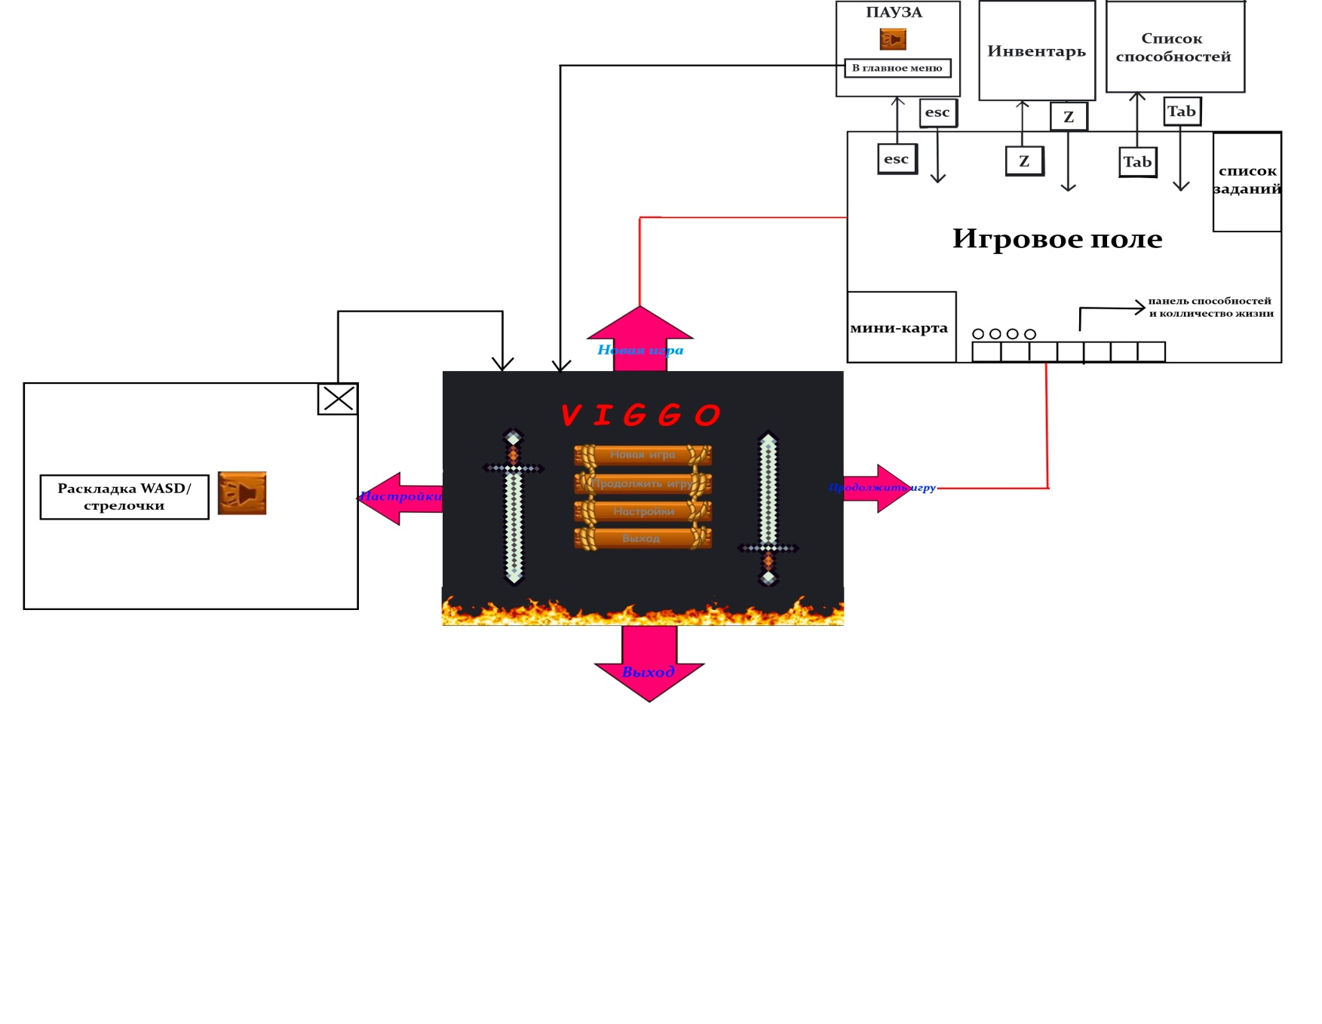
Прототип

Slide 3
Функциональные требования
После входа в игровой мир, игрок видит на экране своего персонажа, ландшафт начальной локации (или место последнего автосохранения), мини-карту в нижнем левом углу и ограниченную панель посередине снизу для размещения активных способностей с четырьмя сферами над ней, которые показывают, сколько персонаж может получить ударов.
Сверху справа расположен список заданий. Изначально там находится только основная цепочка заданий. Так же игрок может взять дополнительные задания, награды за которые помогут в выполнении основных заданий.
За убийства игровых монстров и выполнение заданий игрок может получит части экипировки, которые увеличат запас сфер здоровья, а так же активные способности разной редкости, сложности и специализации.
В панель способностей можно поместить только 7 приёмов. Способности выбираются из общего списка, который открывается клавишей TAB. У каждой способности есть свой таймер перезарядки.
Мини-карта и инвентарь раскрывается на полный экран и так же при помощи специальной клавиши.
Бои с неигровыми персонажами происходит при помощи обычных ударов и использования активных способностей, которые активируются при помощи комбинации необходимых для приёма клавиш и нажатии пробела для его активации.
После прохождения главным героем ключевых точек, происходит автосохранение. После смерти персонаж появляется в месте последнего автосохранения, а все монстры после точки воскрешения так же появляются снова.
Чтобы поставить игру на паузу, необходимо нажать клавишу «esc». Так же в меню паузы есть кнопка выхода в главное меню.

Slide 4
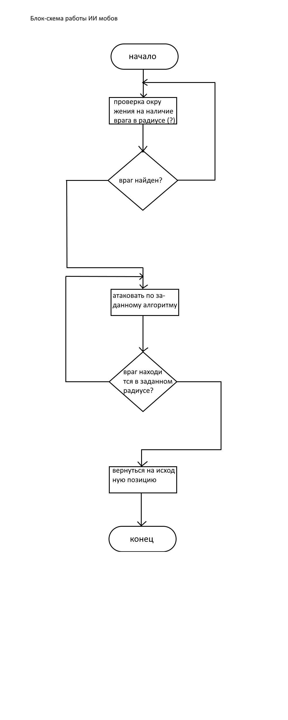
Блок-схема

Slide 5
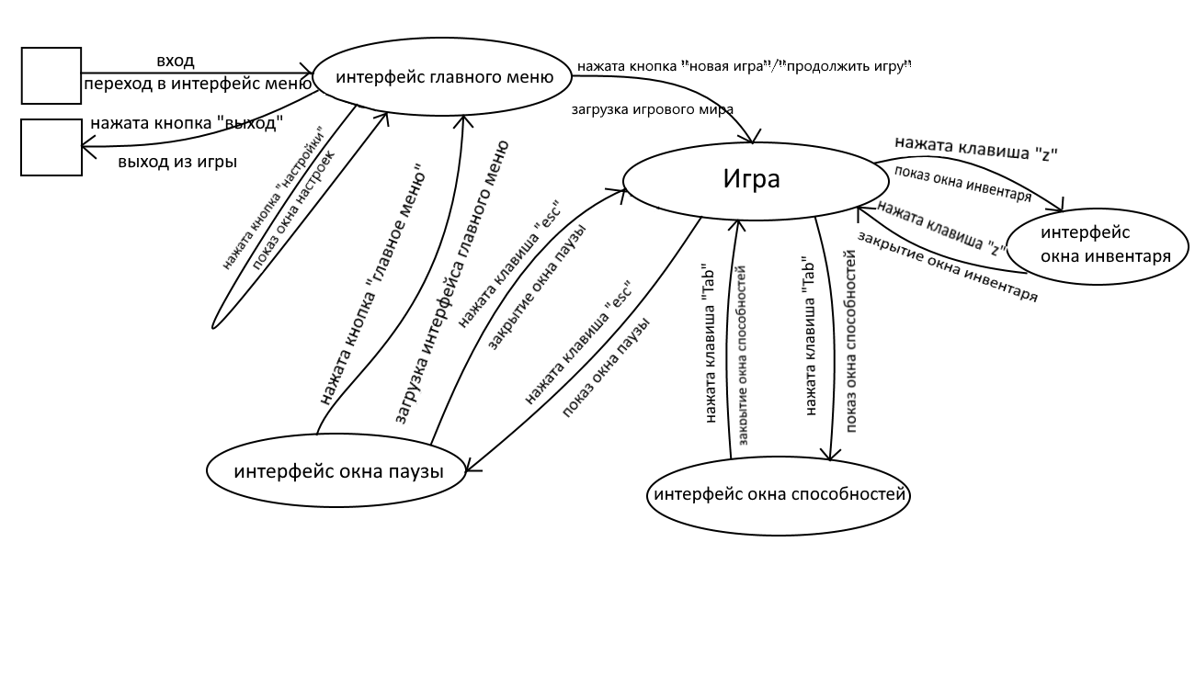
Диаграмма состояние переходов

Slide 6
Планы на будущее
Переход в игру от третьего лица.
Улучшение качества визуальной составляющей текстур.
Добавление новых игровых особенностей.
Развитие сюжетной составляющей игры
Ссылка на github:
https://github.com/viggo0/game

